Slide 1


Ёмкость рынка
Закимова А.М. – декан бизнес школы ВКТУ им. Д. Серикбаева, к.э.н., МВА

Slide 2
Зачем нужно оценивать рынок?
Как правило, стартап начинается с прикольной идеи, а не с оценки рынка !
Каждый стартапер хочет стать Цукербергом и планирует заработать на этом стартапе миллиарды
Он пытается развивать бизнес сам, либо приходит к инвестору за инвестициями в ускорение

Slide 3
А есть ли у вас рынок чтобы заработать
100 миллионов ?
И тут-то требуется посчитать – а насколько реальны ожидания стартапа относительно развития его бизнеса?
Внимание, вопрос!

Slide 4
1 шаг. Расчет РАМ (Potential Available Market) – потенциально доступный рынок
Это весь объём рынка с учётом того, как он изменится за интересующее вас время.
+ 10%
Рынки могут падать или расти — PAM это учитывает. Показатель считают, чтобы понять, как меняется рынок, — и так оценить перспективы продукта. Это самый масштабный показатель в изучении ёмкости рынка.
РАМ
= 100% рынка + прогнозы роста/падения
- 10%
Источники: информация находящаяся в открытом доступе (статистика и отчеты). Аналитические прогнозы экспертов. Отраслевые отчеты и прогнозы.
https://trends.google.ru/trends/?geo=RU
Глобальный объём рынка и его тенденции
Внимание!!! Вы исследуете не отдельный субъект рынка, а в целом отрасль/рынок
Notes:
На примере. В стране 8000 частных клиник и медицинских организаций. По прогнозам исследовательской компании Gartner, в ближайшие три года число частных медицинских организаций увеличится на 10% — до 8800. Стоимость подписки на журнал — 32 000 тенге в год. PAM будет равен 8800 × 32 000 тенге - это около 280 млн тенге.
Для медленно растущих рынков PAM почти не будет отличаться от следующего показателя — TAM. Но если стартап работает в инновационной отрасли, которая растёт на 100% в год, оценка PAM на несколько лет вперёд будет полезна
Вся ёмкость рынка приводиться в денежном эквиваленте!!!

Slide 5
2 шаг. Расчет ТАМ (Total Addressable Market)
— общий объём рынка
Учитывает всех потенциальных клиентов — в том числе тех, кто уже покупает у ваших конкурентов или даже не покупает товары-аналоги.
ТАМ = 100% рынка в денежном
эквиваленте
TAM — это предел роста компании. Показатель демонстрирует перспективы продукта, если он сможет занять весь рынок.
TAM определяет, есть ли у компании потенциал для расширения на рынке.
Практически тоже самое что и РАМ, только без прогноза
Notes:
На примере. В стране 8000 клиник. Подписка на медицинско-бухгалтерский журнал стоит 32 000 тенге, это значит, что TAM составит около 256 млн тенге.
На практике TAM недостижим и даже 10% от TAM — большая победа. Близкие к 100% от TAM цифры встречаются на монополизированных рынках.

Slide 6
3 шаг. Расчет SAM (Served/Serviceable Available Market)
— доступный объём рынка
Толька эта доля приобретает аналогичные вашему товары и услуги
SAM — это рынок прямых конкурентов и аналогов.
SAM показывает, сколько денег уже тратится на решения, похожие на ваше.
Расчет SAM покажет объём рынка, если вытеснить прямых конкурентов (условно 30% рынка)
Источники: данные аналитиков, отраслевые исследования, отзывы, отчеты по продажам, мониторинг заказов конкурентов и т.д.
30%
70%
Решают вопросы другим способом. Отказы по разным причинам
Что делать с ними????
Notes:
На примере. В стране 8000 частных медицинских организаций, которые могут приобрести подписку на бухгалтерский онлайн-журнал. Однако только 30% таких организаций покупают бухгалтерские журналы. Вы знаете это из данных аналитики или по результатам собственных обзвонов.
У остальных 70% — разные причины отказа. Например, в бюджете нет соответствующей статьи расходов или клиники не считают нужным заботиться о бухгалтерах.
1 вариант подсчётов, расчет идет от реального количество покупателей. SAM будет равен 8000 × 30% × 32 000 тенге (цена подписки). Получится, что число клиентов — 2400 компаний, а наш SAM — 76,8 млн тенге в год. –доступный объем рынка из всего рынка нужно убрать свою долю, а оставшееся и есть SAM
2 вариант (от обратного) подсчётов, расчёт идет от суммы которую затрачивает покупатель на приобретение товара. Можно посчитать по-другому. Профильная консалтинговая компания ведёт статистику услуг, которые заказывают медицинские учреждения. По данным консультантов, за год клиники покупают бухгалтерские журналы на 56 тенге рублей. Это и будет наш SAM.
Т.е. объем рынка который можно занять: . Объём рынка, который можно занять, если вытеснить прямых конкурентов. (70% рынка или 8000*70%*32000 = 76,8 млн. руб.) Это максимальный объём ниши, в которой работает компания.

Slide 7
4 шаг. Расчет SOM (Serviceable & Obtainable Market)
— реально достижимый объём рынка
Это объём продаж, который компания может получить с помощью доступных ей инструментов.
SOM показывает какой объём рынка можно получить с помощью существующей стратегии.
SOM исключает клиентов, которые потенциально есть на рынке, но компания не сможет до них достучаться. (условно 70%)
Показатель учитывает конкуренцию, конверсию продаж в компании и другие факторы.
Доля реально потребляющих аналогичный продукт на рынке
20%
30%
10%*
70%
Та доля которую мы получили в результате работы с клиентом (условно 10%), хотя работали со всеми 30%
*- работа с клиентом и применение инструментов маркетинга!
Notes:
На примере. Почти все продажи нашему онлайн-журналу приносят прямые звонки клиентам. 70% клиник ни при каких условиях не будут покупать бухгалтерские журналы. Если менеджер попал в клинику, которая принадлежит к остальным 30%, то конверсия составит 10% (как это считать???). Одна из десяти клиник, выписывающих бухгалтерский журнал, покупает наш онлайн-сервис.
К SAM, напомним, относится 2400 медицинских организаций — столько готовы купить бухгалтерские журналы. Если мы все их обзвоним, то получим 240 клиентов — 10%. Подписка стоит 32 000 рублей, умножим её на число клиентов и получим 7,7 млн рублей. Это и есть наш SOM.

Slide 8
И так …..
РАМ
Потенциал
ТАМ
Перспектива
SAM
Стратегия
SOM
Тактика
РАМ (Potential Available Market)
Потенциально доступный рынок с учетом прогнозов падения или роста
TAM (Total available market)
Общий рынок всех подобных товаров во всех сегментах и каналах
SAM (Serviceable Available Market)
Рынок, который может взять ВАШ товар, в силу специфики его работы или технологии
SOM (Serviceable Obtainable Market)
Порция рынка SAM, которую ВЫ МОЖЕТЕ взять

Slide 9
Две методики расчета рынка
СВЕРХУ ВНИЗ
СНИЗУ ВВЕРХ
Каждый сотый из общего числа (8000) оформляет подписку
ТАМ
32000*80 = 2,56 млн. тенге
SOM
8000*32000=256 млн. тенге
8000*30%*32000 = 76,8 млн. тенге
SAM
8000*30%*32000=76,8 млн. тенге
SAM
8000*32000=256 млн. тенге
ТАМ
76,8 млн.тенге * 20%! = 15,36 млн. тенге
SOM
10400*32000=333 млн. тенге
! – из доступных источников известно, что на рынке кроме еще 4 конкурента с аналогичным журналом (100%/5)
РАМ через 3 года
В стране число мед. организации растёт на 10%
В этом подходе берут доступные аналитические данные о рынке в целом «отрезают» части, которые не относятся к нижестоящему показателю.
При этом важно!
использовать достоверные и актуальные источники информации;
понимать, как сегментировать рынок в случае, если нет прямых исследований для расчёта метрики.
Метод используют, когда уже протестировали гипотезы и у компании есть данные о воронке продаж. Маркетолог знает конверсию, расходы на продажу и другие необходимые показатели.
Расчёт метрик начинают с уже известных показателей проекта. Сначала считают SOM, потом переходят к SAM, TAM и PAM. Обычно метод «снизу вверх» даёт меньшие цифры, чем «сверху вниз».

Slide 10
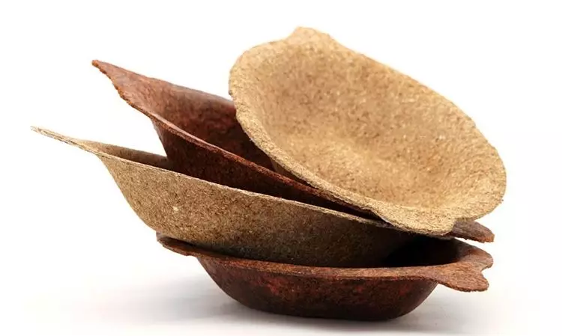
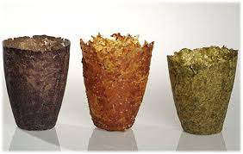
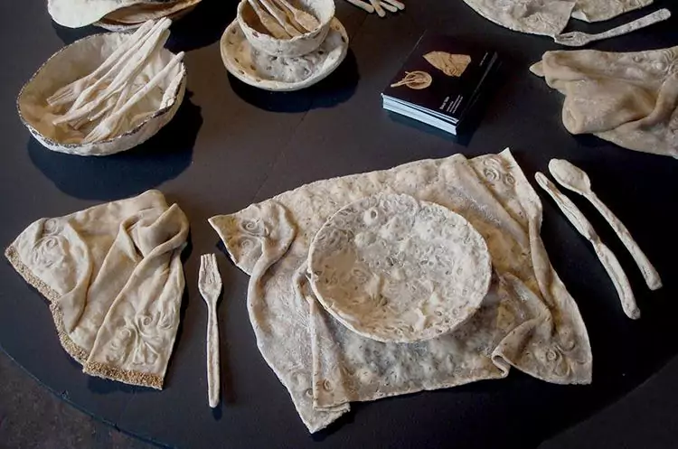

Вторичные данные проекта «съедобная посуда»
Производство съедобной посуды "Eco Eat» https://entrepreneur.saby.kz/projects/2019/4379
Исследовательско - творческий проект "Съедобная посуда" https://infourok.ru/issledovatelsko-tvorcheskij-proekt-sedobnaya-posuda-4029801.html
дизайнер Гек Воутерс
Презентация на тему: Съедобная посуда, как вид экологического бизнеса
https://slide-share.ru/sedobnaya-posuda-kak-vid-ehkologicheskogo-biznesa-401645
Исследовательский проект "Съедобная посуда, как уменьшение экологических проблем"
https://nsportal.ru/nachalnaya-shkola/zdorovyy-obraz-zhizni/2020/06/05/issledovatelskiy-proekt-sedobnaya-posuda-ka
Бизнес идея производства съедобной посуды в 2022 году
https://realybiz.ru/idei/biznes-ideya-proizvodstva-sedobnoj-posudyk

